Slide 1
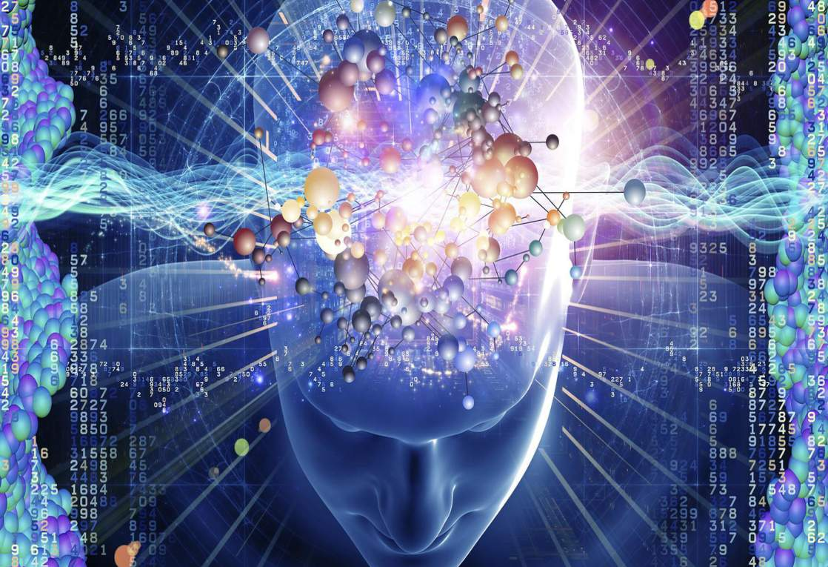

МОУ «СОШ № 106» г. Саратов
Классный час
ГОД НАУКИ И ТЕХНОЛОГИЙ.
ГЕНЕТИКА И КАЧЕСТВО ЖИЗНИ.
1 сентября 2021 года.
Подготовила: Родионова НВ
Учитель начальных классов

Slide 2


Slide 3
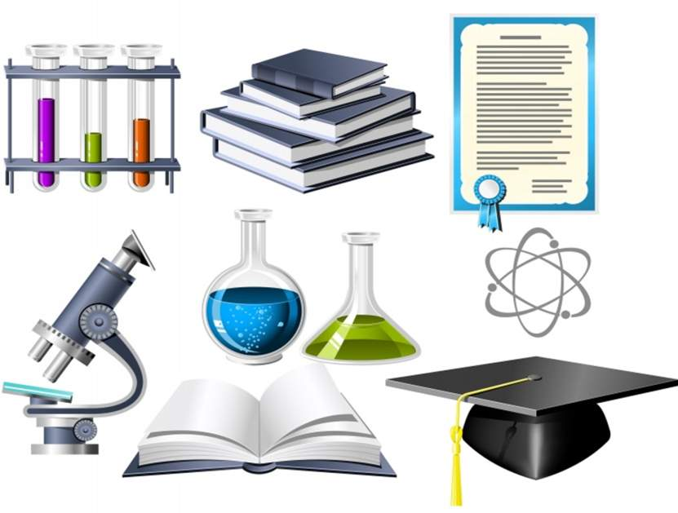
Что такое наука?

Slide 4
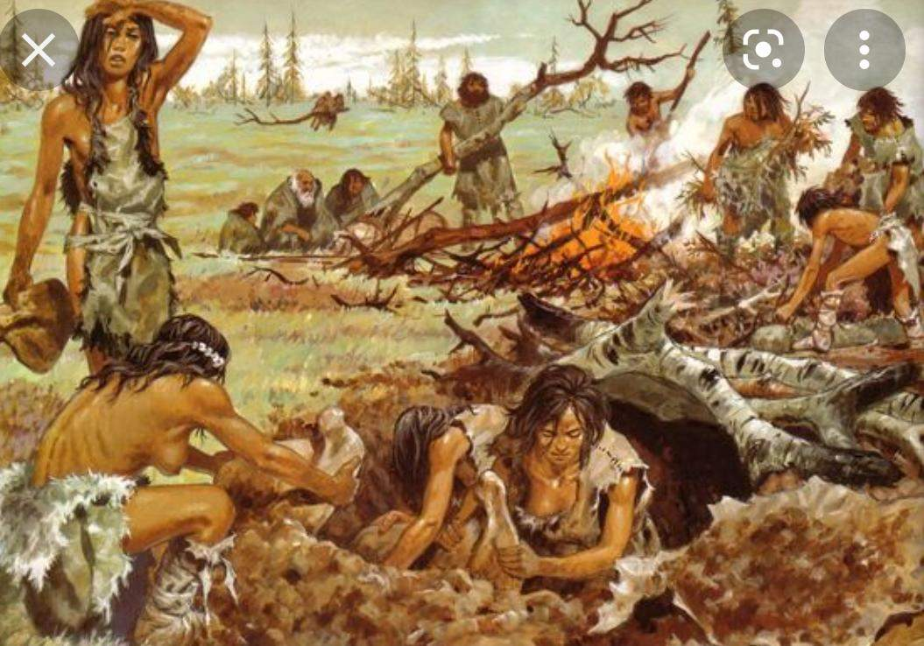
С давних-давних пор людьми двигала великая сила -
ЛЮБОЗНАТЕЛЬНОСТЬ.

Slide 5
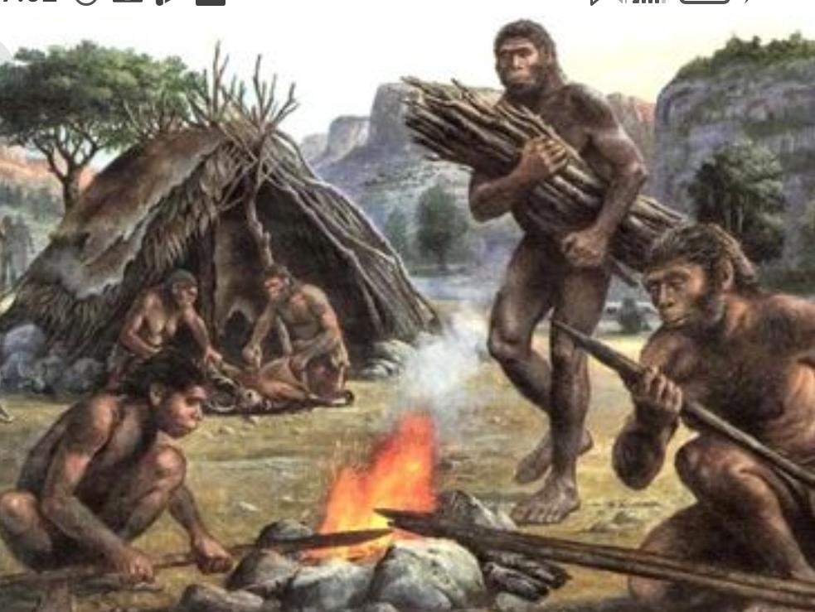
Людям вообще свойственно стремление узнать,
испытать, открыть, изобрести новое.

Slide 6
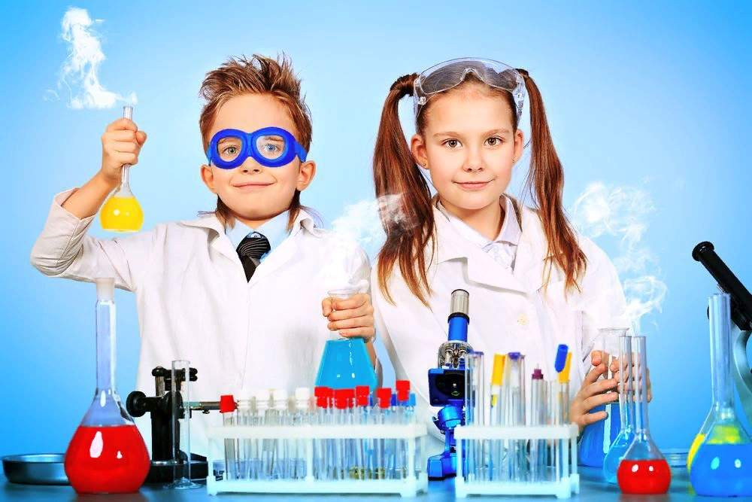
Так появляется наука !

Slide 7
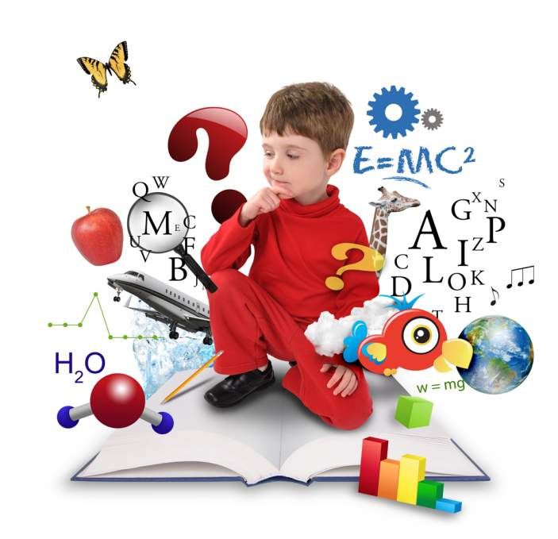
Первая встреча с науками происходит как раз в стенах школы, поэтому можно
смело утверждать, что День наук – это праздник и всех школьников тоже.
Но самое важное даже не знания и умения. Главное то, что настоящий учёный
умеет думать самостоятельно и у него очень большая скорость мысли. Именно
этому мы должны научиться в школе – нашей первой в жизни Академии наук.
И именно этому посвящён наш сегодняшний урок.

Slide 8
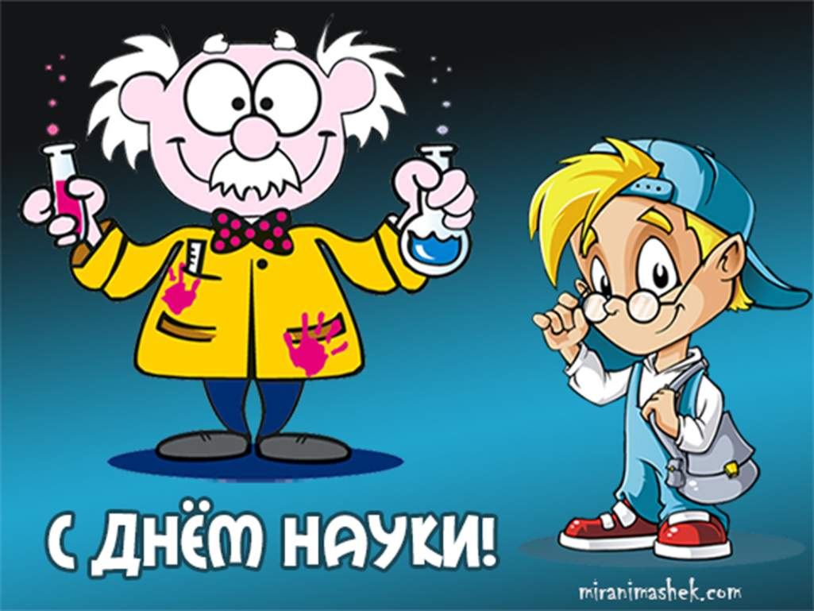
День российской науки
ежегодно празднуется
8 февраля.
День российской науки, который ежегодно празднуется 8 февраля.

Slide 9
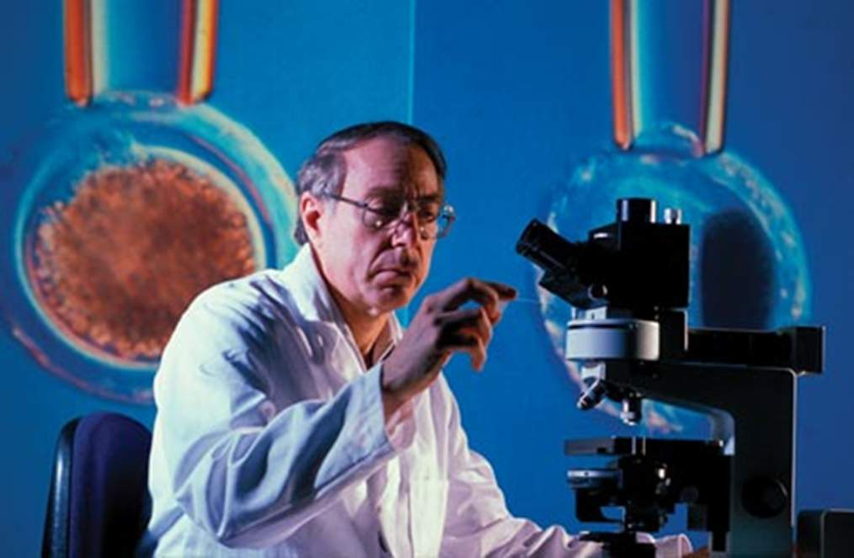
Россия – родина многих известных ученых. Они не только совершили открытия в самых разных областях науки – от физики и до офтальмологии, – но также нашли практическое применение своим научным теориям. Их изобретениями пользуются люди во всем мире.
Россия – родина многих известных ученых. Они не только совершили открытия в самых разных областях науки – от физики и до офтальмологии, – но также нашли практическое применение своим научным теориям. Их изобретениями пользуются люди во всем мире.

Slide 10
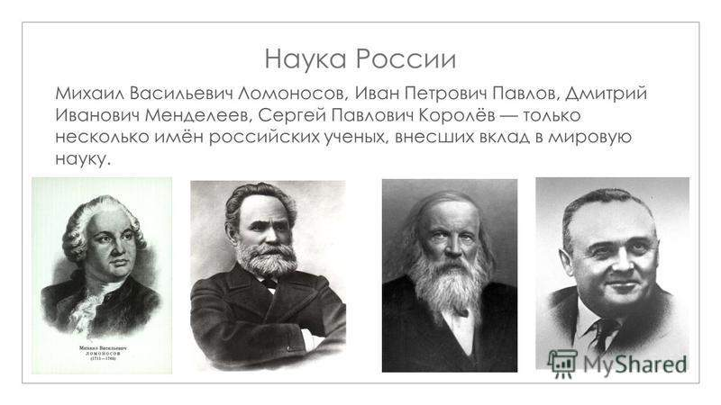

Slide 11
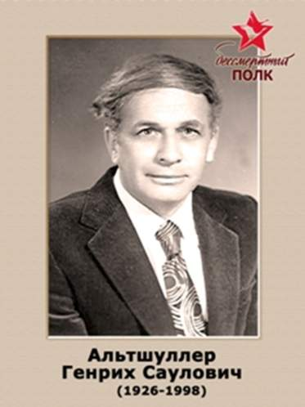
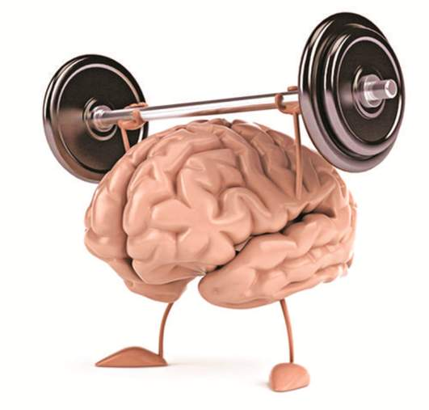
Когда-то давно люди придумывали разные новые вещи и считали,
что изобретательство, творчество идёт откуда-то свыше и дано не всем.
Но однажды один учёный, Генрих Саулович Альтшулер, изучив жизнь многих
изобретателей, смог создать такую систему, по которой можно научить думать,
изобретать каждого человека.

Slide 12
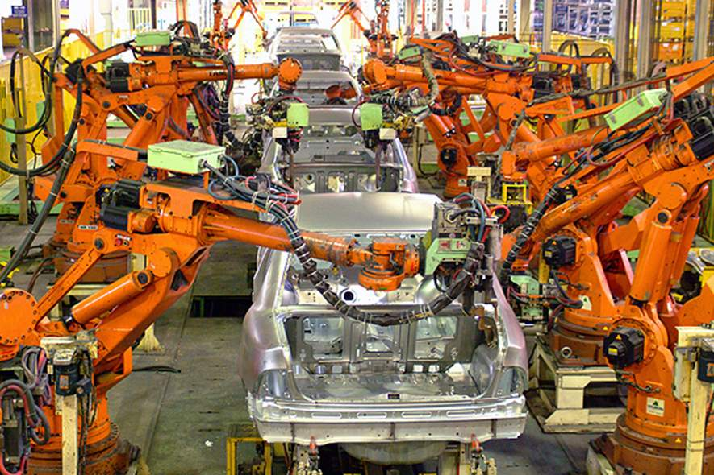
Да, со временем какую-то работу за людей будут выполнять роботы.
А есть ли что-то, где робот не сможет заменить человека?

Slide 13
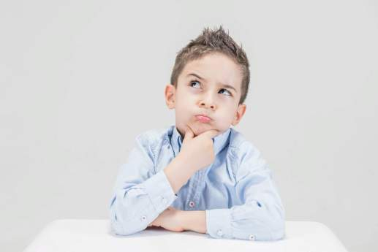
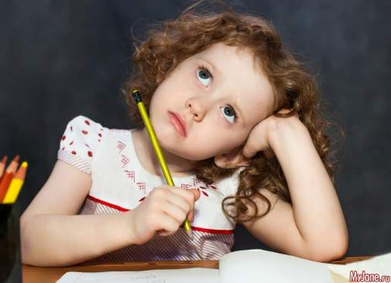
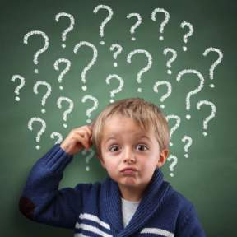
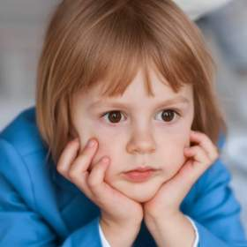
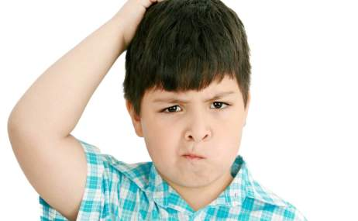
- Умение думать – это очень важный навык, не подвластный роботам. - То есть человеку остаётся хорошо думать, что-то созидать, изобретать, придумывать. А для этого нужно тренировать мозг.

Slide 14
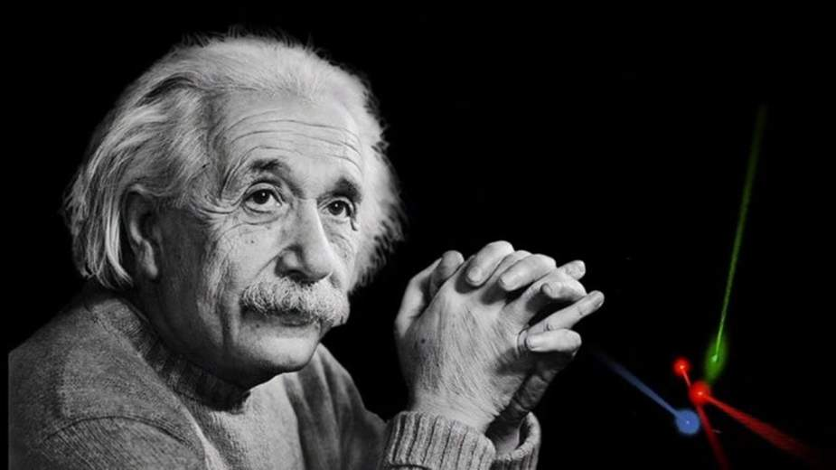
Великий учёный Альберт Эйнштейн говорил, что воображение даже важнее,
чем знания, потому что знания конечны, а воображение бесконечно
и помогает придумать какие-то новые области.
Альберт Эйнштейн

Slide 15
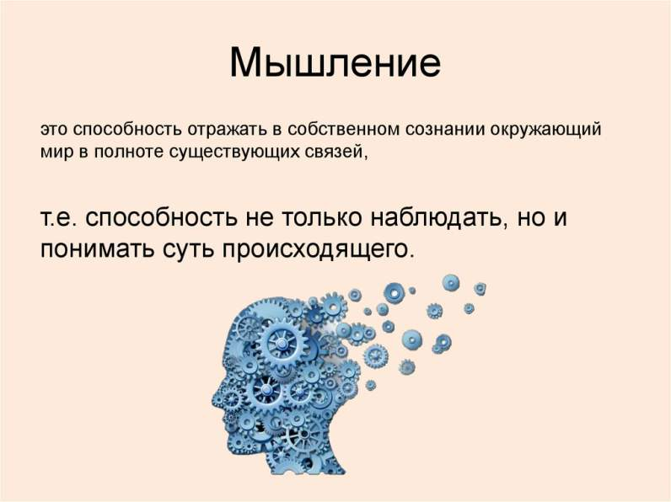
- А что такое мышление?

Slide 16
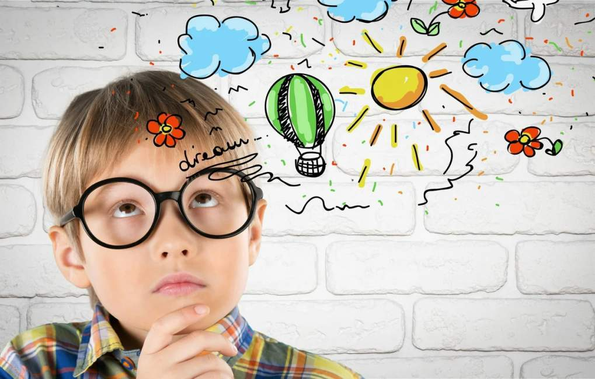
Если есть у человека знания, то это хорошая база, основа, на которой он
может размышлять и изобретать. Но никто насильно вам в голову поместить
знания не сможет, получение знаний зависит от вас самих.

Slide 17
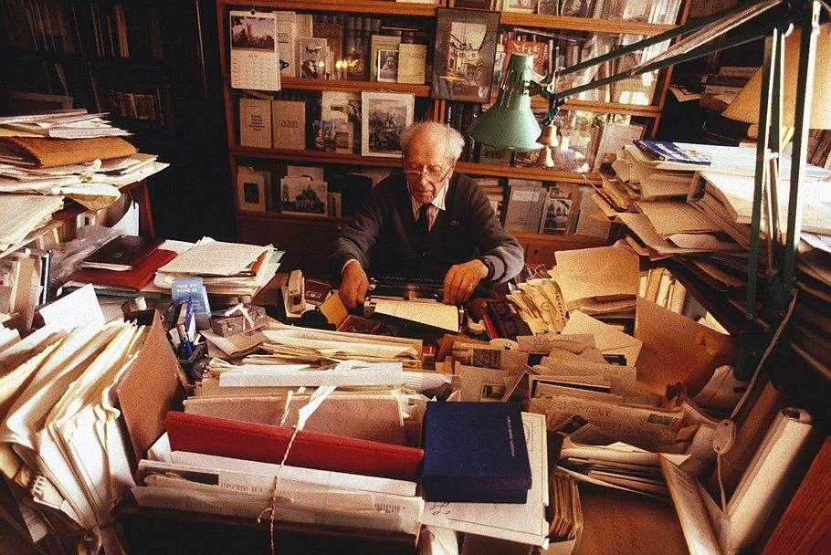
Почему важно знакомиться с жизнью и творчеством великих людей, великих творцов? Потому что у этих людей есть, чему поучиться. Кто-то из них не сдавался, когда было трудно, кто-то из безвыходной ситуации смог найти решение.

Slide 18
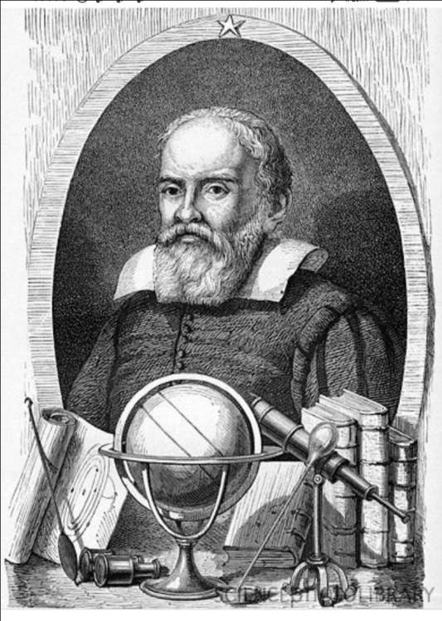
Только с начала XVII века (в науке стал применяться опытный метод
Основателем научного метода считается итальянский учёный
ГАЛИЛЕО
ГАЛИЛЕЙ

Slide 19
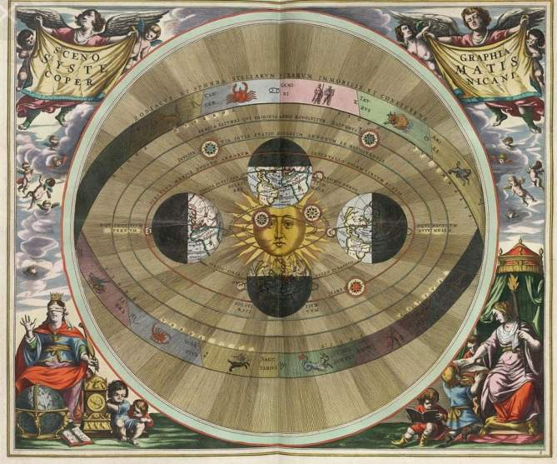
Главное открытие ГАЛИЛЕЯ в том, что он установил, что ЗЕМЛЯ ДВИЖЕТСЯ ВОКРУГ СОЛНЦА, а не наоборот, как считали ранее. Наука, изучающая небесные тела – звезды, планеты, – называется АСТРОНОМИЕЙ.

Slide 20
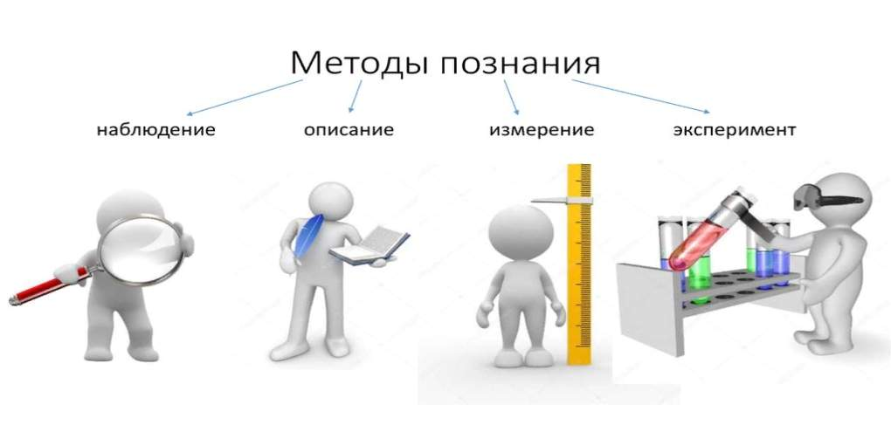
Как «работает» мысль ученого-естественника.
- опыт (эксперимент) или наблюдения;
- обдумывание его результатов;
- рождение догадки (гипотезы);
- вновь проверка опытом;
- вывод новых законов природы (создание теории);
- применение их на практике (изобретения).

Slide 21
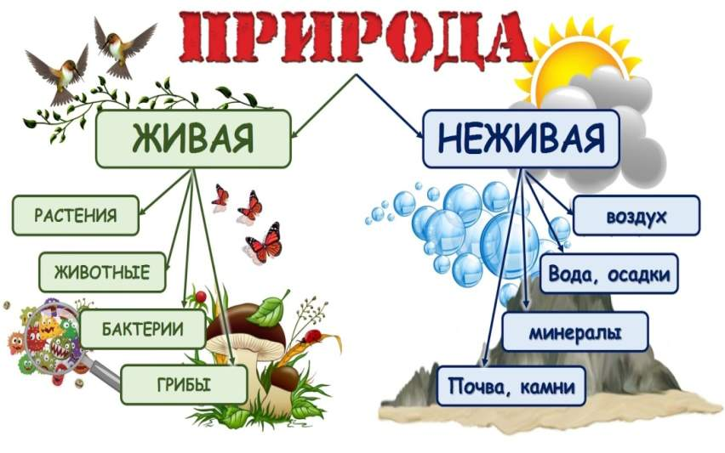
Какие науки бывают?
Чем занимаются учёные, инженеры?

Slide 22
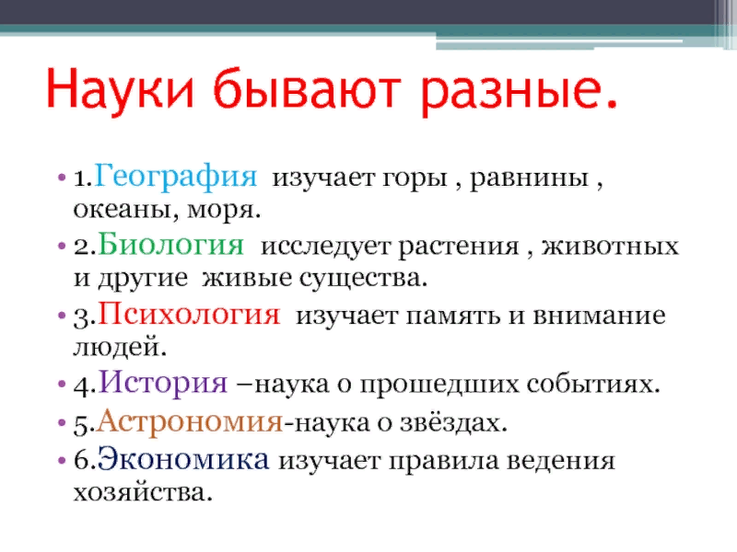

Slide 23
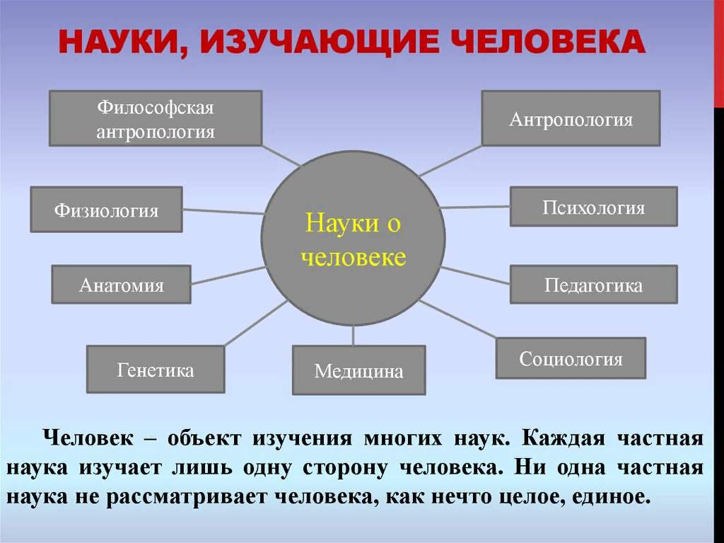

Slide 24
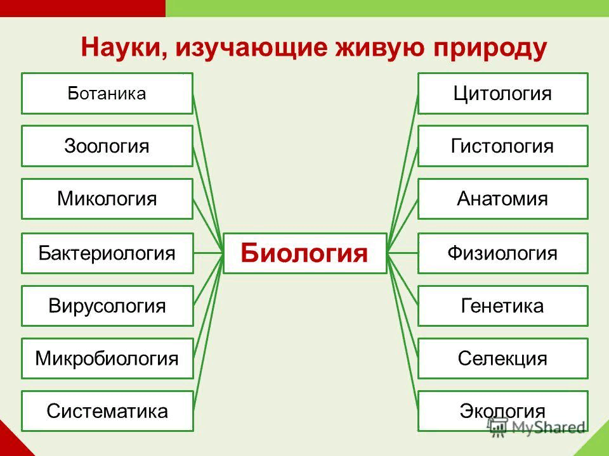

Slide 25
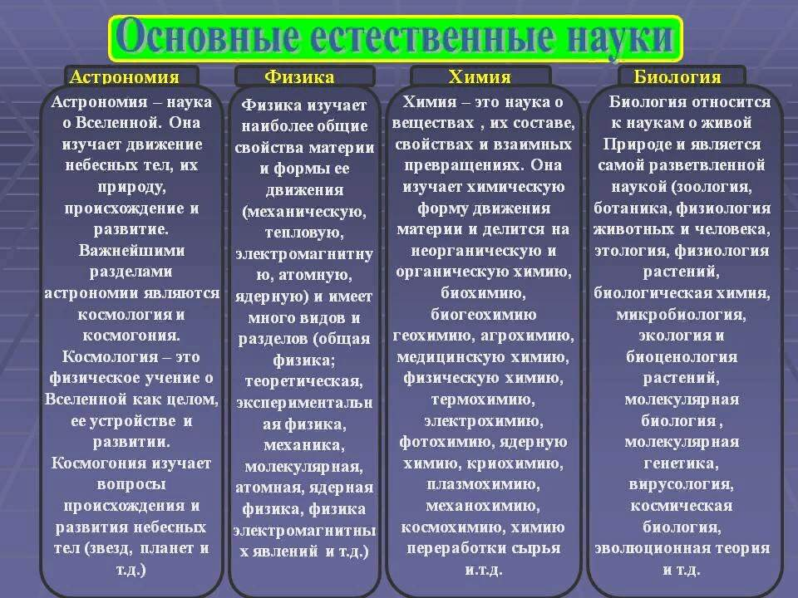

Slide 26
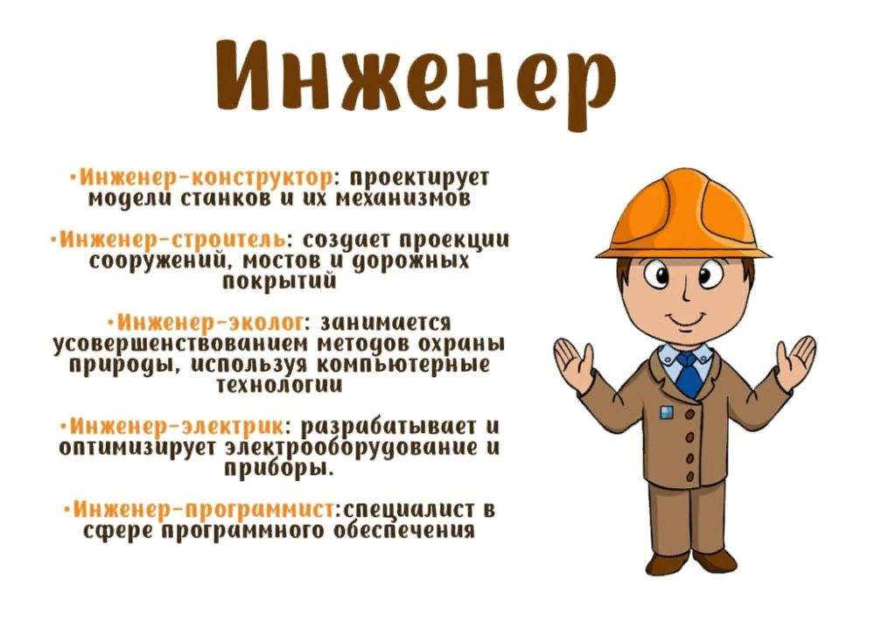

Slide 27
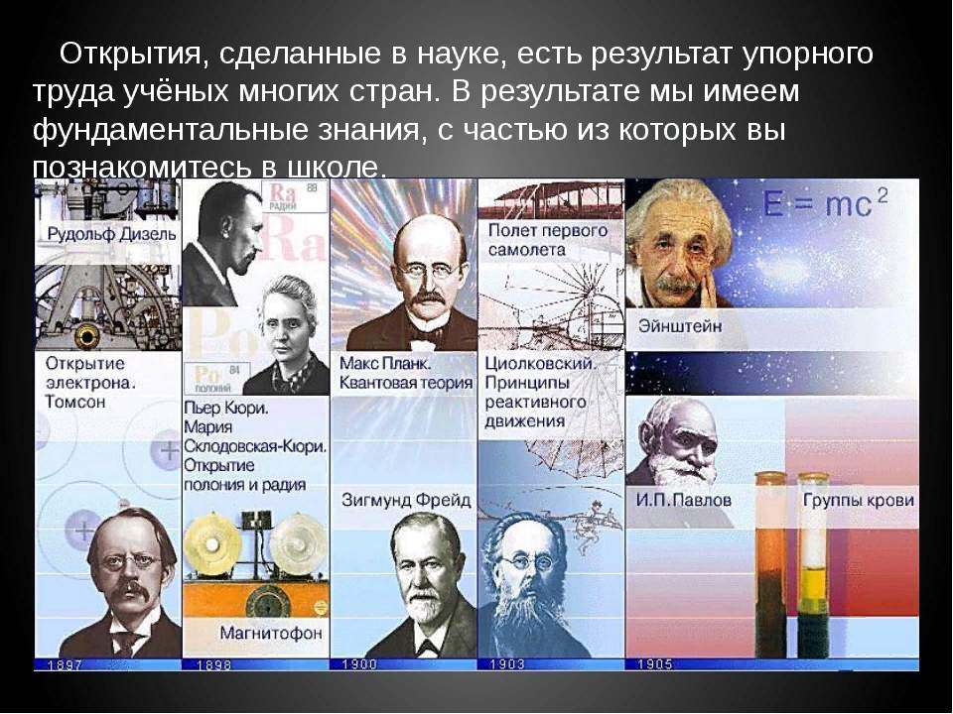

Slide 28
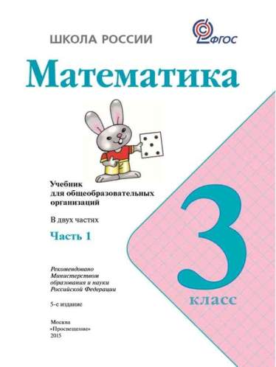
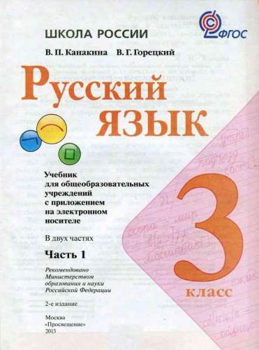

- А что вы можете тренировать, развивать в себе сами?
В этом Вам помогут уроки математики, русского языка, окружающего
мира и т.д. И, конечно, свои знания надо показывать. Для этого мы сегодня проведём интеллектуальный марафон. И пробежимся мы по всем
изучаемым предметам.

Slide 29
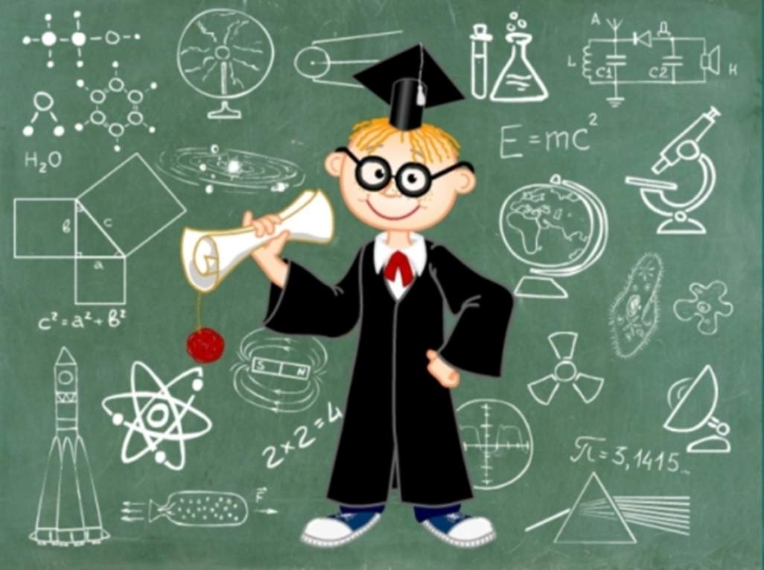
Игра
«Угадай-ка»

Slide 30
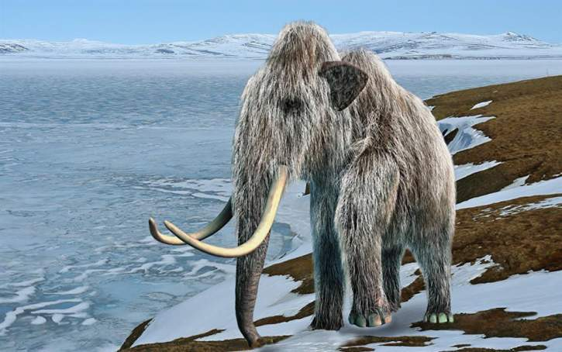
Новые
научные открытия в области АРХЕОЛОГИИ
До недавнего времени считалось, что мамонты вымерли еще в каменном веке, около 10 тысяч лет назад. Однако новые находки российских ученых на острове Врангеля доказывают, что мамонты обитали здесь в 2000‑е годы до нашей эры. Выходит, что по историческому возрасту эти гиганты – современники древних дреков и египетских фараонов!

Slide 31
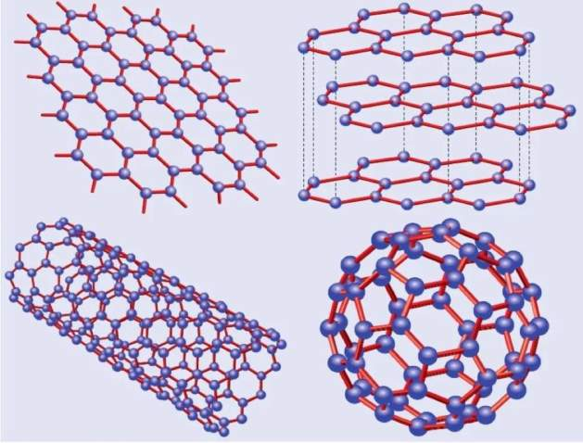
Новые научные открытия в области ФИЗИКИ
Самый прочный материал
В 2010 году группа наших ученых получила Нобелевскую премию за открытие сверхпрочного материала – графена. ГРАФЕН в 200 раз прочнее стали, но при этом очень тонкий и легкий

Slide 32
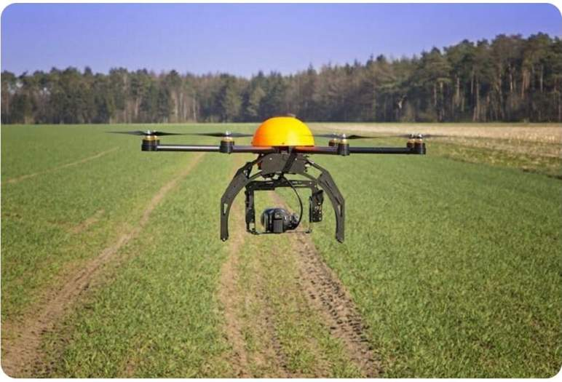
Кубанские учённые внедряют системы «Умного земледелия», помогают аграриям повысить качество получаемого продукта с помощью ИНТЕЛЛЕКТУАЛЬНОГО ПОСЕВА и ДРОНОВ ДЛЯ РАСЧЁТА УРОЖАЙНОСТИ. Также используются БЕСПИЛОТНИКИ ДЛЯ ОПРЫСКИВАНИЯ ПОЛЕЙ.

Slide 33
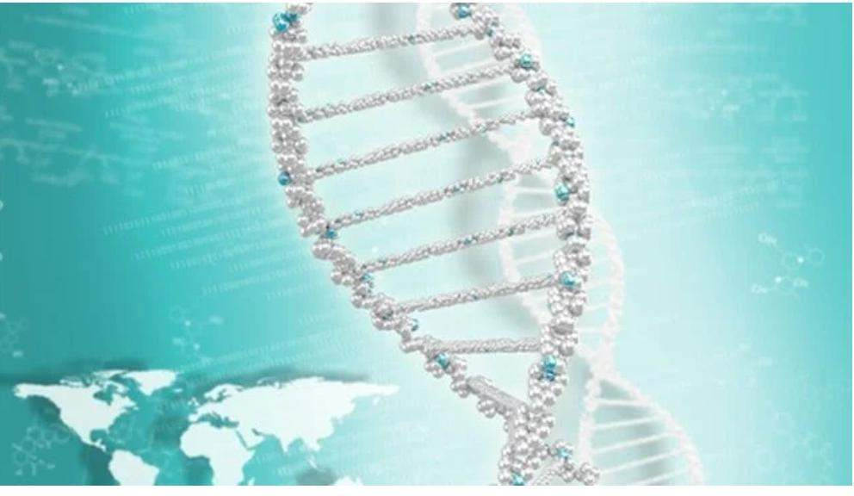
Новые научные открытия в области ГЕННОЙ ИНЖЕНЕРИИ
Российские учёные из Сколковского института науки и технологий открыли новые особенности работы системы ПРИОБРЕТЁННОГО ИММУНИТЕТА у бактерий. Система позволяет бактериям вырабатывать устойчивость к вирусам и ПЕРЕДАВАТЬ ПРИОБРЕТЁННЫЙ ИММУНИТЕТ СВОИМ ПОТОМКАМ.

Slide 34
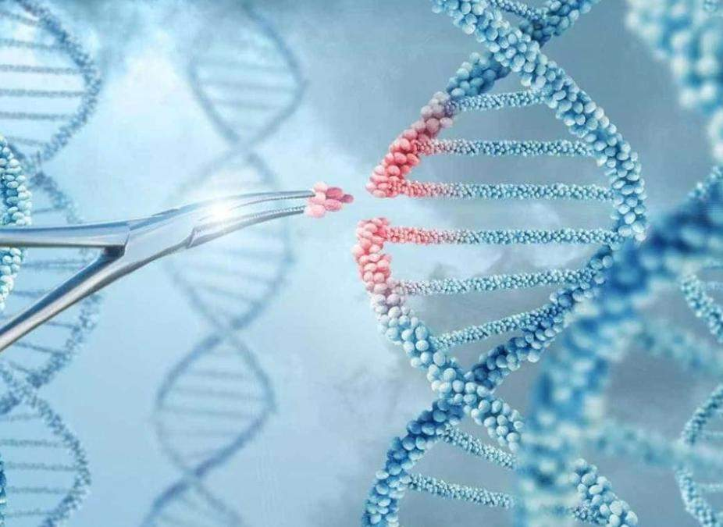
ГЕНЕ́ТИКА — раздел биологии, занимающийся изучением генов, генетических вариаций и наследственности в организмах.
Мы такие разные но очень похожи на своих родителей.
За это отвечают наши гены.

Slide 35
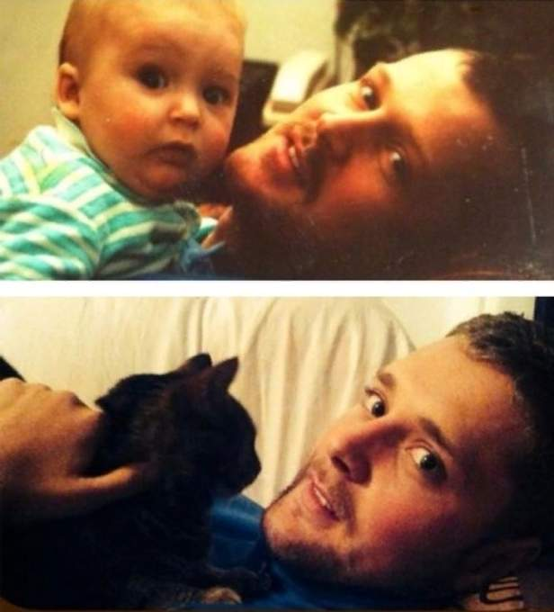
"Папа со мной в 1991-м
и я с котом в 2013-м.

Slide 36
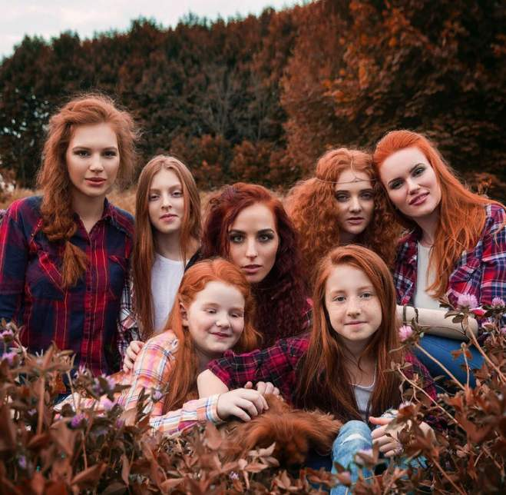
В этой семье ген,
отвечающий за
рыжие волосы,
особенно силен

Slide 37
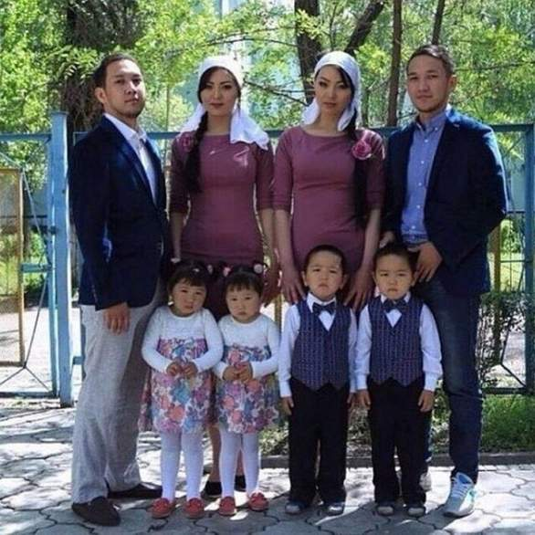
Вот что бывает, когда
близнецы женятся на
близнецах и у обеих
пар тоже появляются
близнецы.

Slide 38
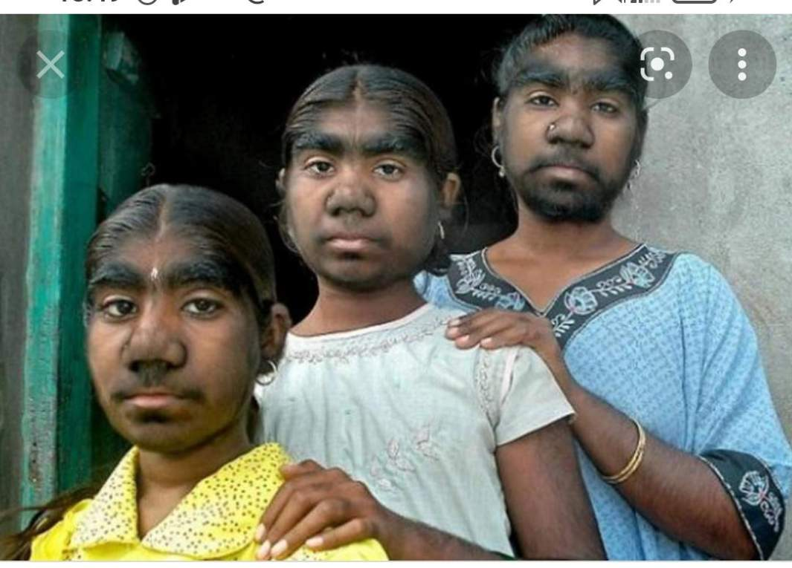
Гипертрихоз – это избыточный рост волос на всех участках тела

Slide 39
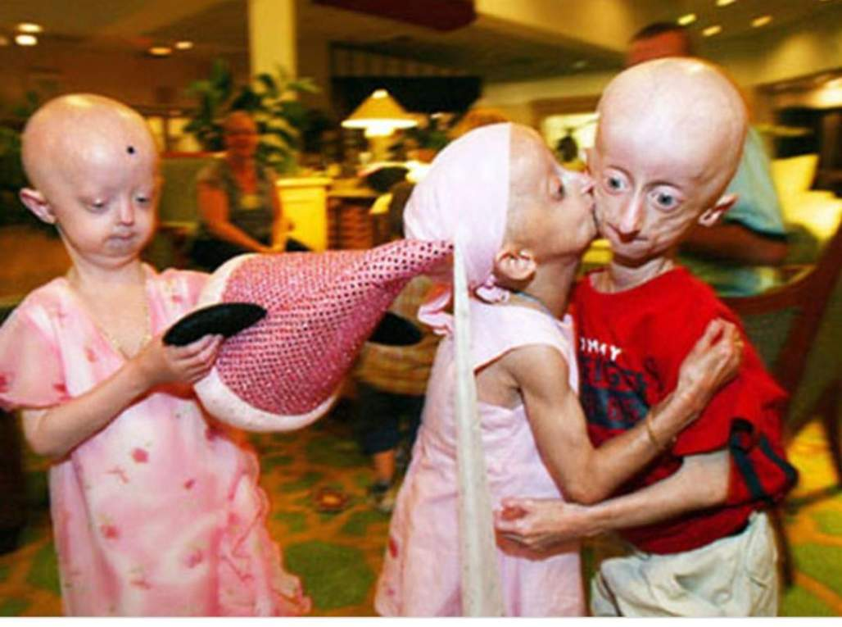
Гнездная алопеция

Slide 40
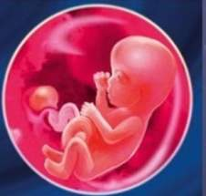
С помощью генотерапии в будущем возможно изменение генома человека. Это нужно для того, чтобы убрать наследственные болезни.

Slide 41
Генная инженерия служит для получения желаемых качеств изменяемого или генетически модифицированного организма. Генная инженерия позволяет непосредственно вмешиваться в генетический аппарат, применяя технику молекулярного клонирования

Slide 42
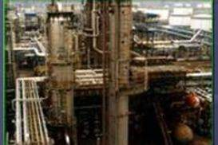
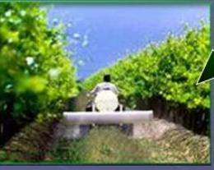
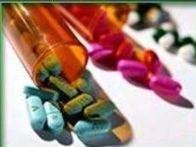
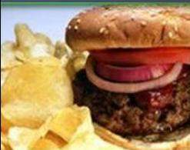
Применение Генной инженерии
Микробиологическая промышленность
Сельское хозяйство
Пищевая промышленность
Фармакологическая промышленность

Slide 43
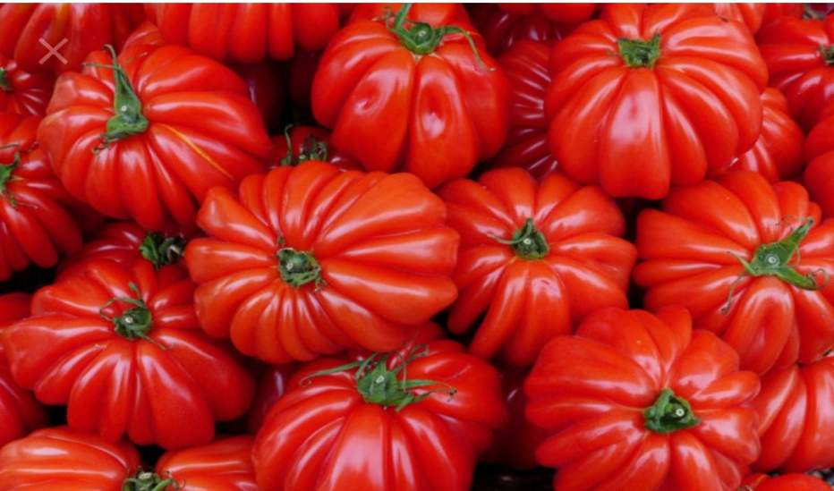
Учённые уже активно внедряют в овощи и в животных Генно-модифицированные организмы (ГМО).

Slide 44
Генети́чески модифици́рованный органи́зм (ГМО) — организм, генотип которого был искусственно изменён при помощи методов генной инженерии. Это определение может применяться для растений, животных и микроорганизмов. Всемирная организация здравоохранения даёт более узкое определение, согласно которому генетически модифицированные организмы — это организмы, чей генетический материал (ДНК) был изменен, причём такие изменения были бы невозможны в природе в результате размножения или естественной рекомбинации.

Slide 45


Slide 46


Slide 47


Slide 48



Учённые предполагают, что из-за ошибок Генной инженерии нас ждут необычные животные и растения.

Slide 49




Slide 50


ПРАКТИЧЕСКАЯ ЧАСТЬ.
.

Slide 51
Давайте дадим клятву самим себе, своим родителям,
своей школе:
-пытаться узнать и понять окружающий мир
(Клянусь)
-учиться черпать силу духа в том светлом и вечном,
что создала наука (Клянусь)
-своими знаниями, успехами и достижениями
укреплять авторитет своей школы (Клянусь)
-овладевать и усовершенствовать те знания,
которые дают вам учителя (Клянусь)
-побольше читать, интересоваться, узнавать
(Клянусь)

Slide 52



Slide 53

За активную работу!

